Slide 1
膈肌疾病的影像诊断
温州市中心医院 戴新建

Slide 2
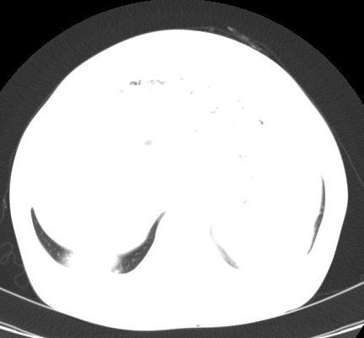
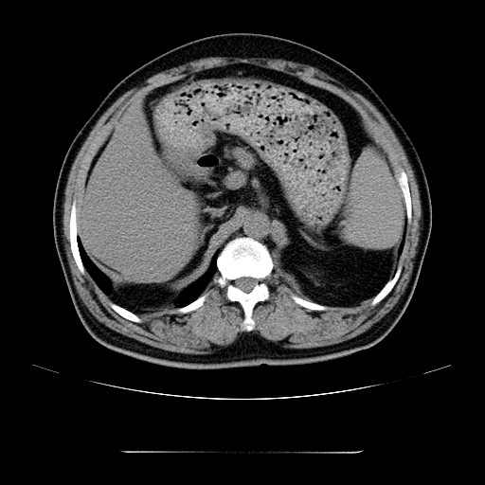
患者男性，69岁
右后胸痛1周，平卧时加重
无咳嗽，无胸闷，无发热
20130727
20130727
Notes:
举个例子说明

Slide 3
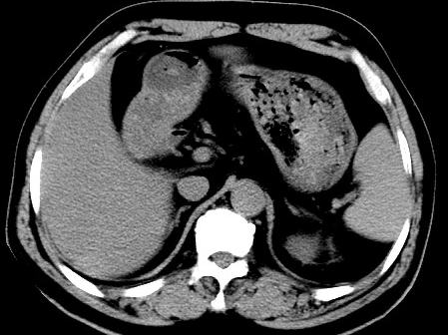
20120717CT未见明显异常
20120717
20130727
Notes:
脂肪密度阴影突破膈肌进入胸腔

Slide 4
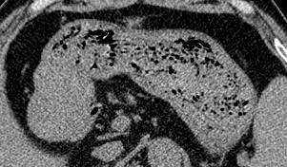
20130802复查与20120717相似
20130802
20130727
20120717
Notes:
从无变有，从有变无，提示滑动性，有助于膈疝的诊断。

Slide 5
诊断：膈疝
13年8月22日在全麻下手术
右背侧肋膈角处见约4×5cm大小膈肌缺损
见后腹膜脂肪组织疝入胸腔
游离疝囊后用巴德0117014补片修补
恢复良好

Slide 6
主要内容
膈肌功能与解剖
正常膈肌影像表现
常见膈肌疾病的影像表现
  弓状韧带综合征
  膈疝
  膈膨升
  膈肌肿瘤

Slide 7
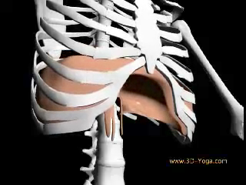
膈肌的功能
diaphragm
隔板--分隔胸腹腔脏器
呼吸
呕吐
咳嗽
大小便

Slide 8
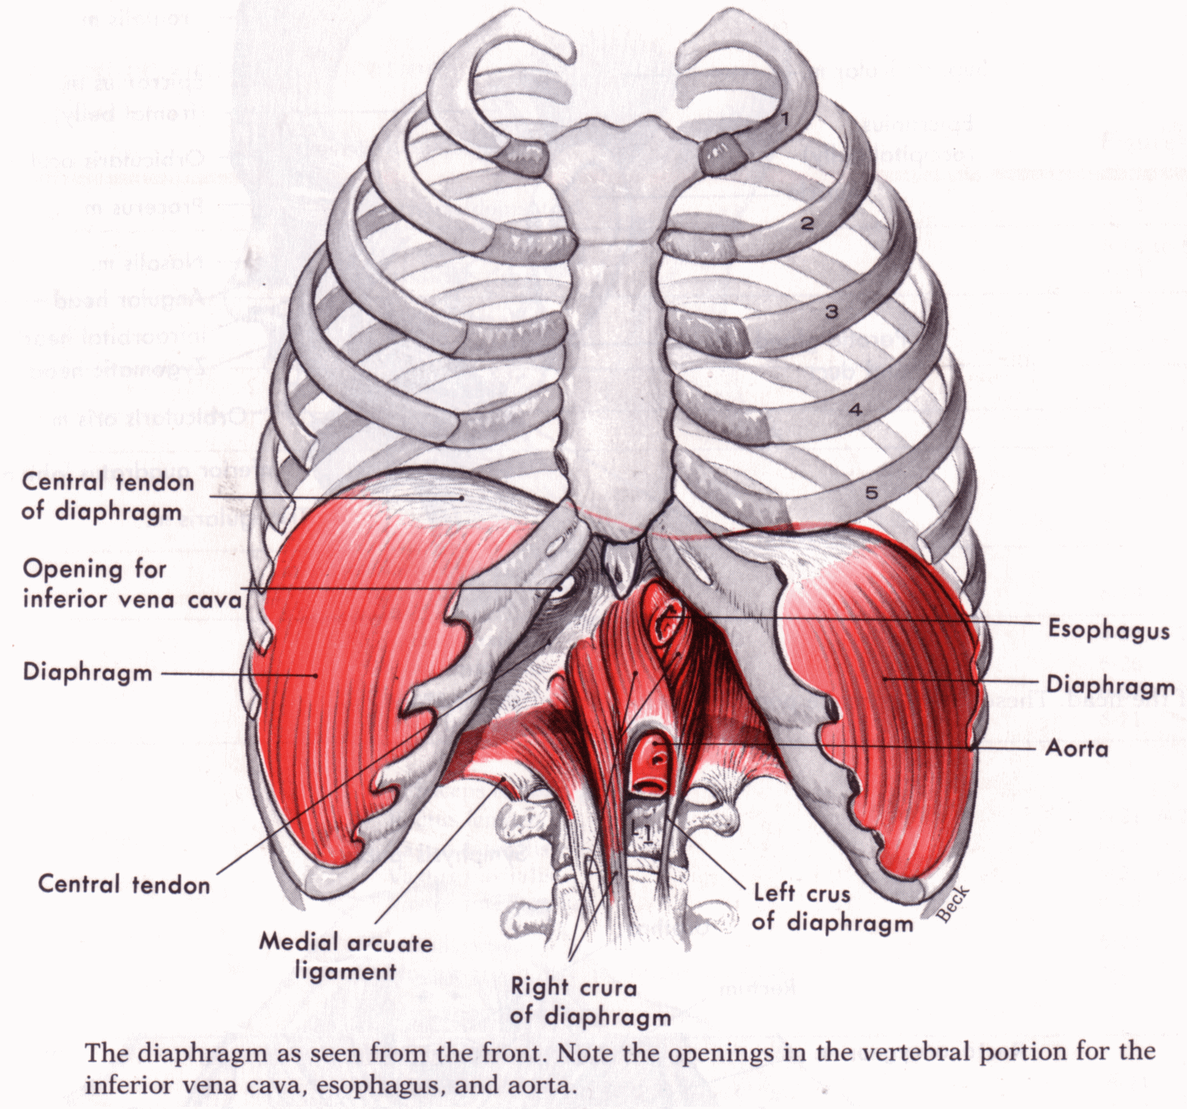
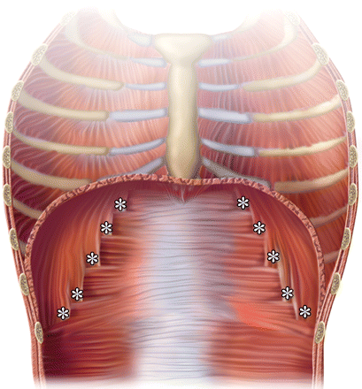
膈肌的解剖---外形
前面观
后面观
起自：胸廓下口周缘和腰椎的前面
止于：中央的中心腱
Notes:
膈肌，为向上膨隆呈穹隆形的扁薄阔肌，位于胸腹腔之间，膈的肌束起自胸廓下口周缘和腰椎的前面，可分为三部：胸骨部起自
剑突后面；肋部起自下6对肋骨和软肋骨；腰部以左右两个膈脚起自第2至3节腰椎。各部肌束均止于中央的中心腱。

Slide 9
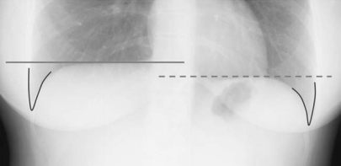
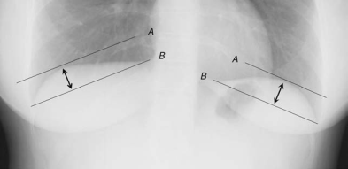
正常膈肌的X线表现
肋膈角锐利
右膈顶较左侧高2~3cm
肋膈角与心膈角顶点连线B与膈顶A的距离≥1.5 cm.

Slide 10
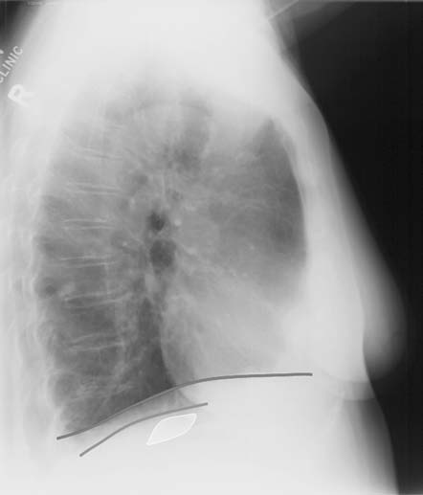
正常膈肌的X线表现
右高左低
左膈与心脏下缘连接

Slide 11
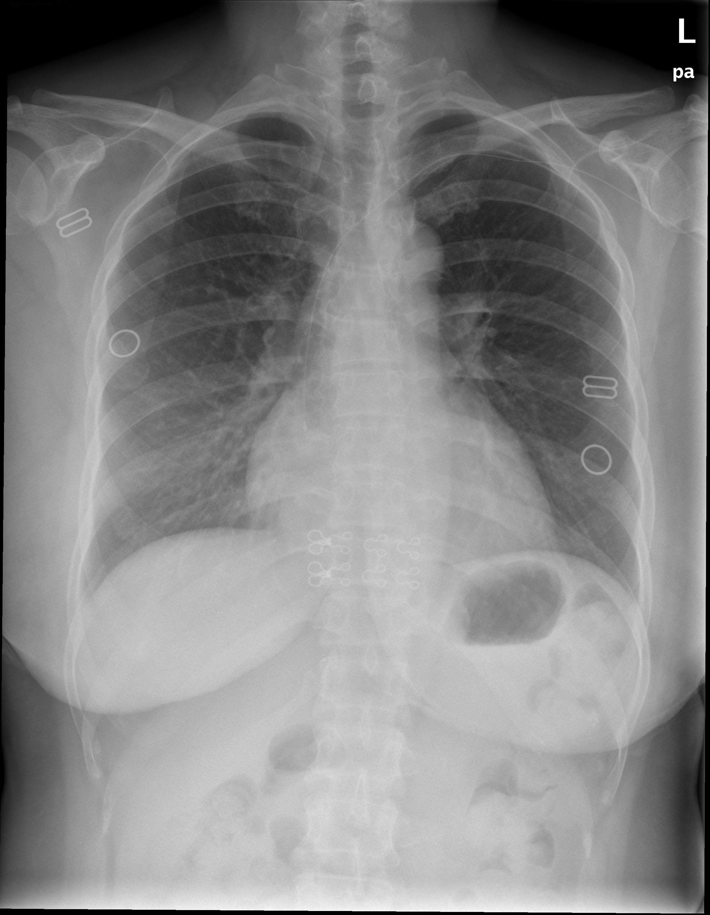
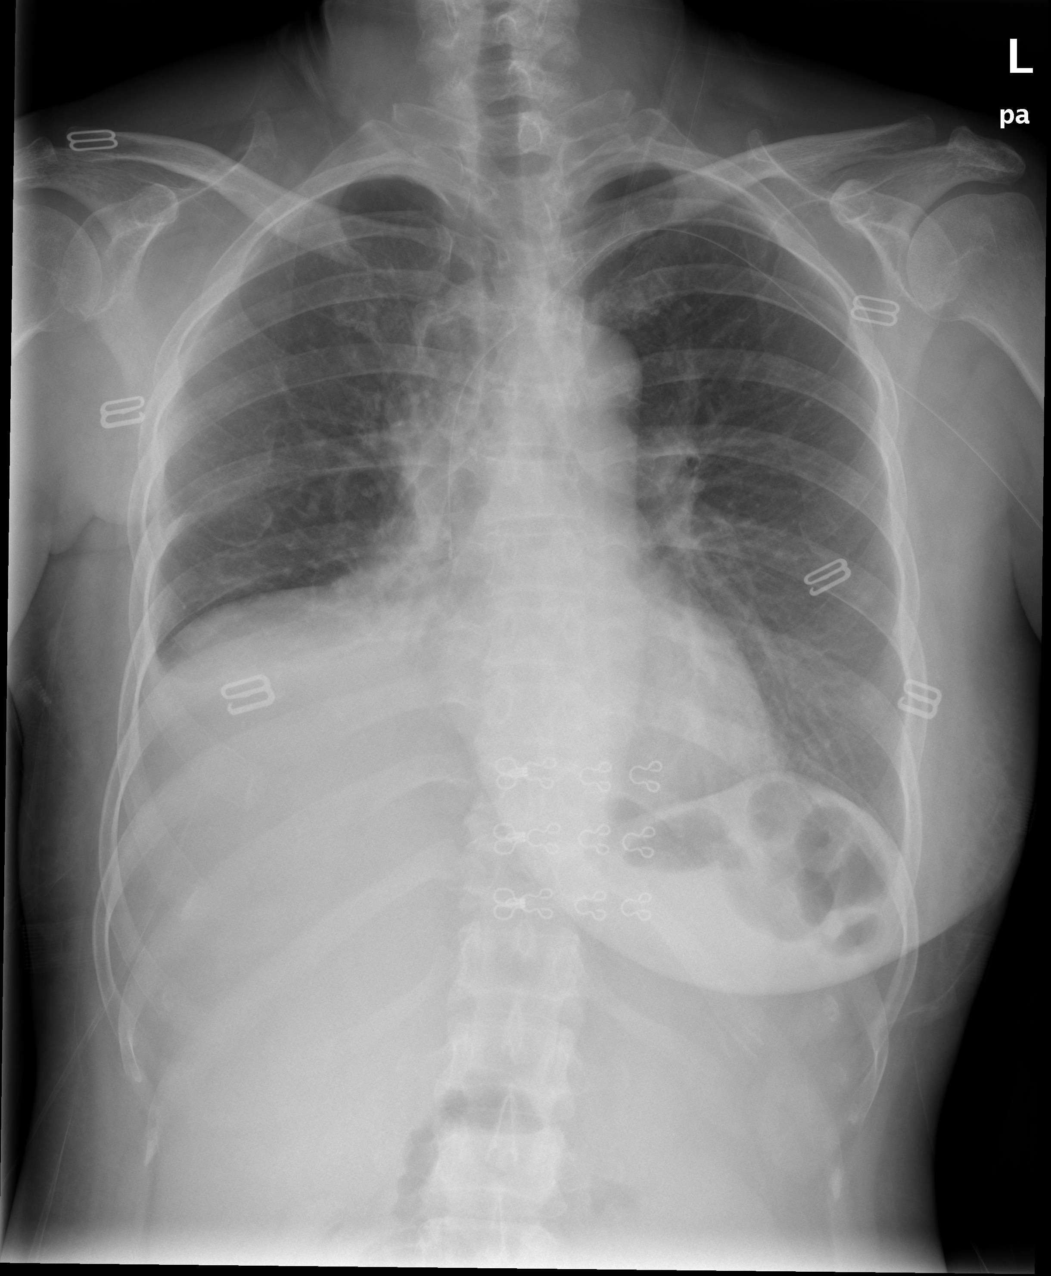
肺底积液
右膈较左膈高，超过3cm，右肋膈角变钝
术前
术后半年
乳腺癌术后恶性胸腔积液

Slide 12
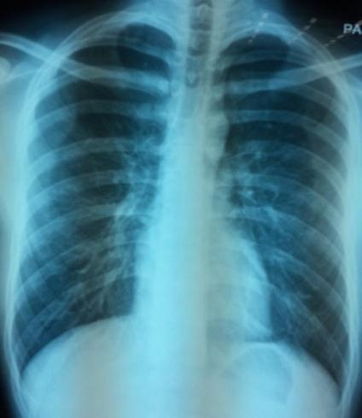
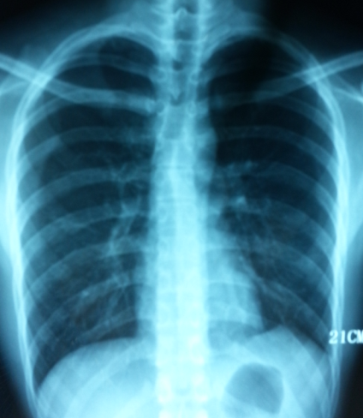
肺底积液
男性，19岁，发热半月，胃泡与膈顶距离增加
发热前
发热后

Slide 13
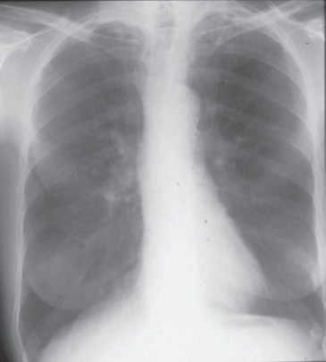
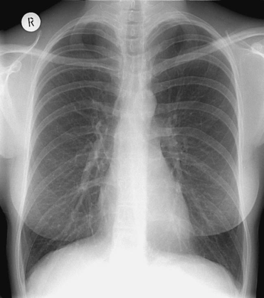
肺气肿
COPD
哮喘

Slide 14
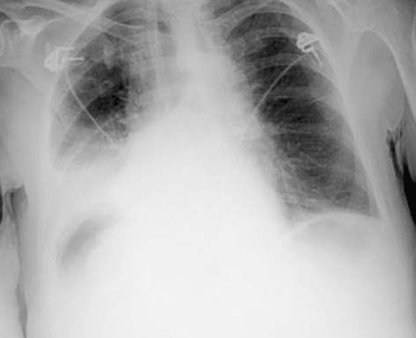
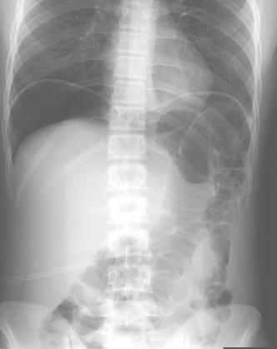
膈下病变
膈下脓肿
气腹
膈肌抬高
反应性胸膜炎，膈下积气
膈下游离气体
急腹症

Slide 15
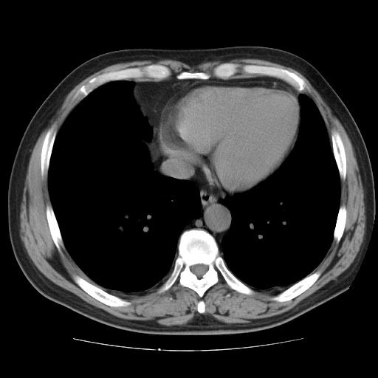
正常膈肌的CT表现

Slide 16

正常膈肌的CT表现

Slide 17
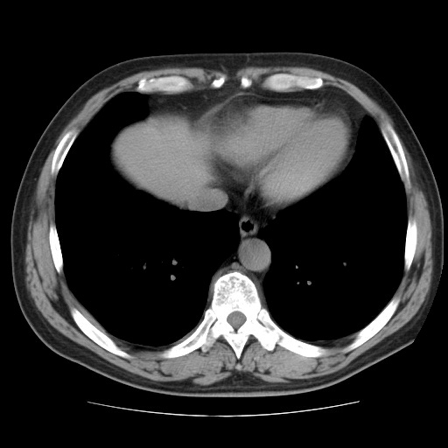
正常膈肌的CT表现

Slide 18
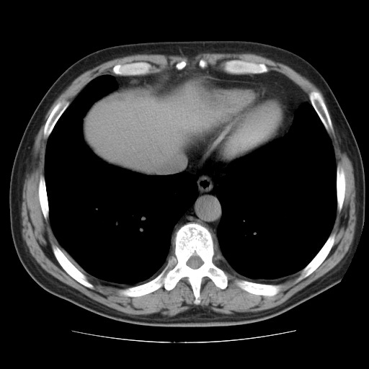
正常膈肌的CT表现

Slide 19
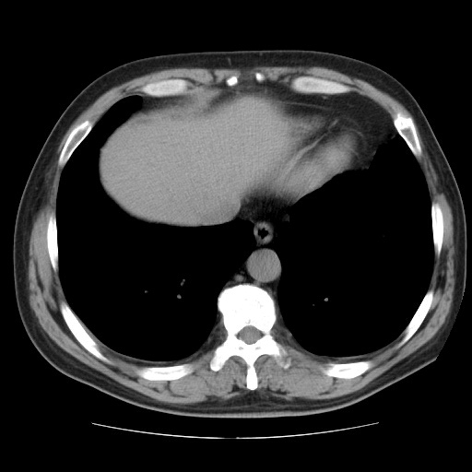
正常膈肌的CT表现

Slide 20
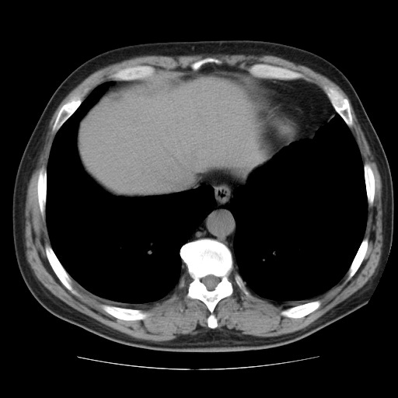
正常膈肌的CT表现

Slide 21
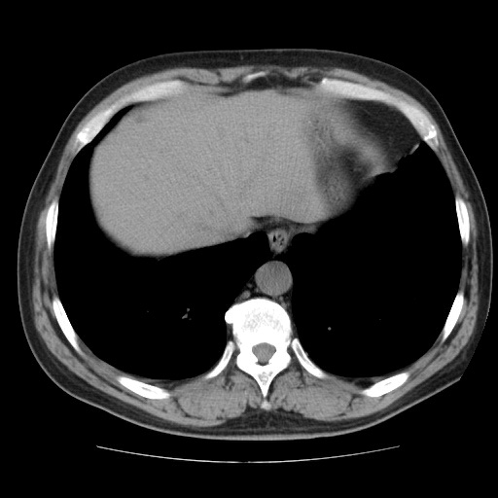
正常膈肌的CT表现

Slide 22
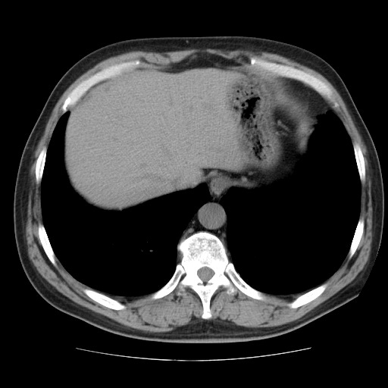
正常膈肌的CT表现

Slide 23
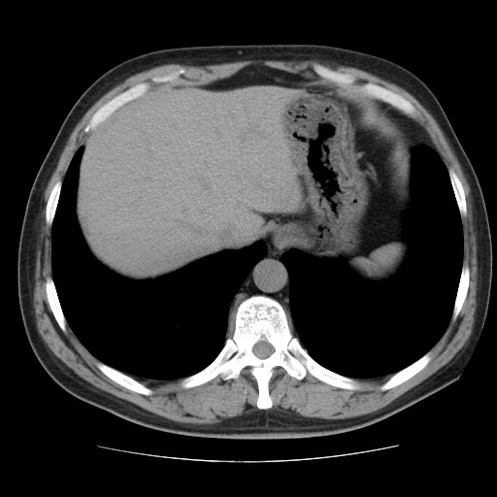
正常膈肌的CT表现

Slide 24
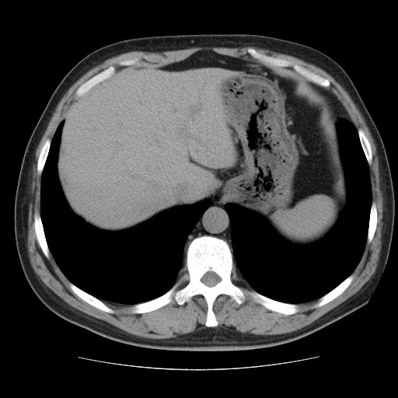
正常膈肌的CT表现

Slide 25
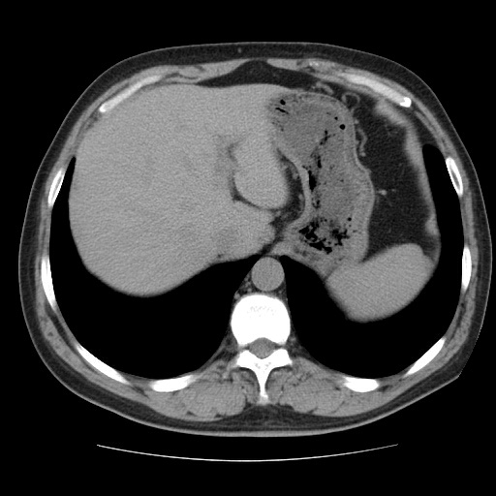
正常膈肌的CT表现

Slide 26
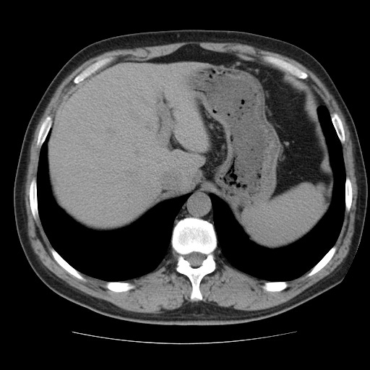
正常膈肌的CT表现

Slide 27
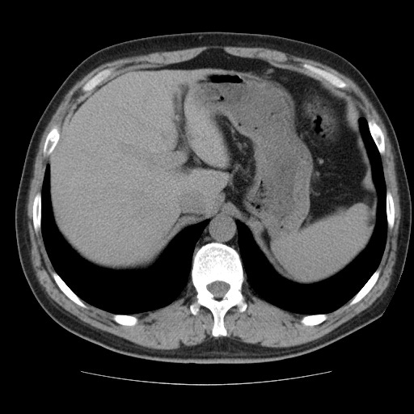
正常膈肌的CT表现

Slide 28
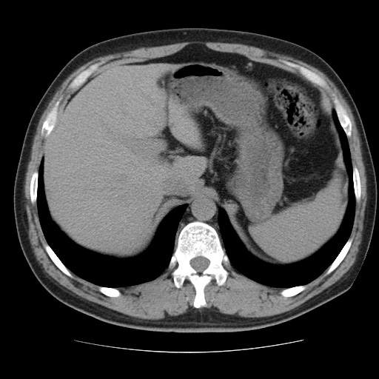
正常膈肌的CT表现

Slide 29
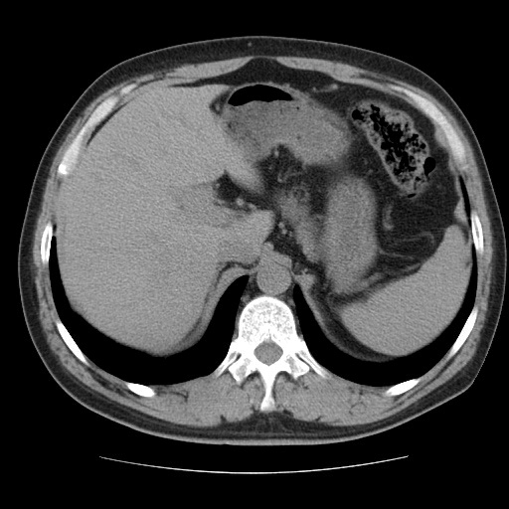
正常膈肌的CT表现

Slide 30
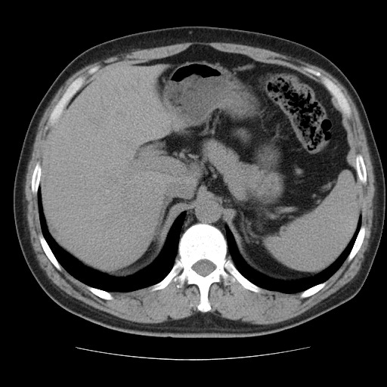
正常膈肌的CT表现

Slide 31
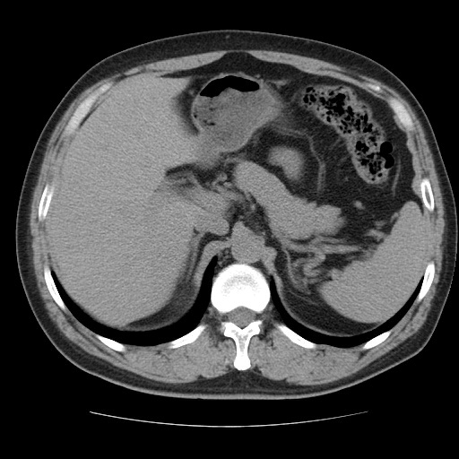
正常膈肌的CT表现

Slide 32
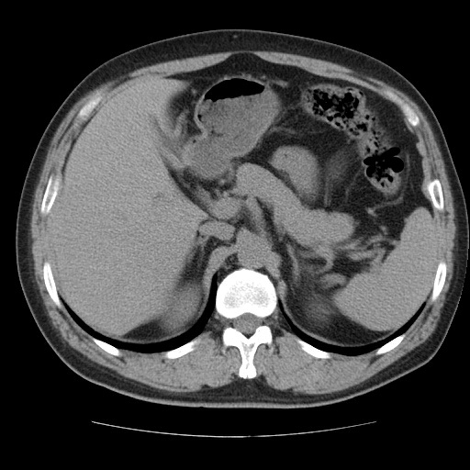
正常膈肌的CT表现

Slide 33
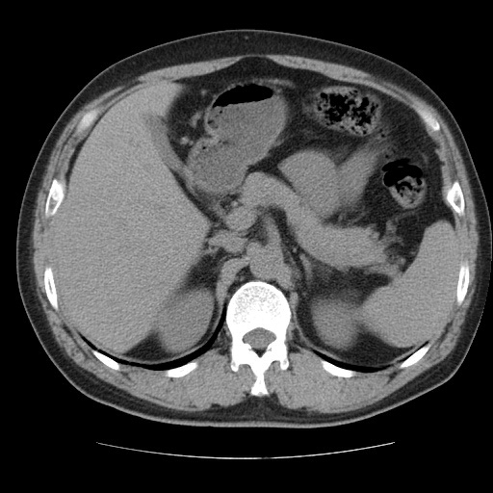
正常膈肌的CT表现

Slide 34
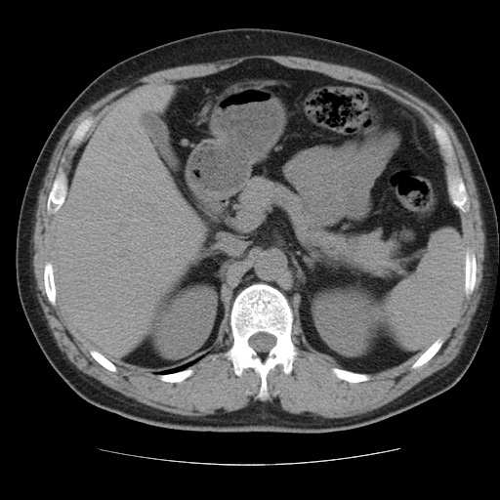
正常膈肌的CT表现

Slide 35
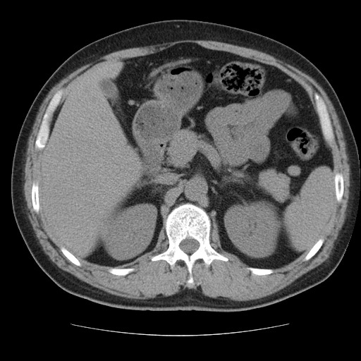
正常膈肌的CT表现

Slide 36
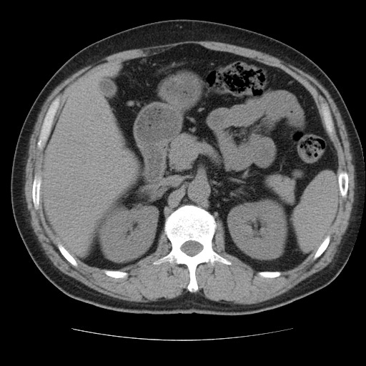
正常膈肌的CT表现

Slide 37
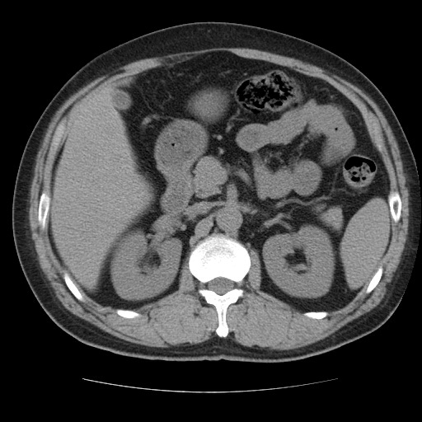
正常膈肌的CT表现

Slide 38
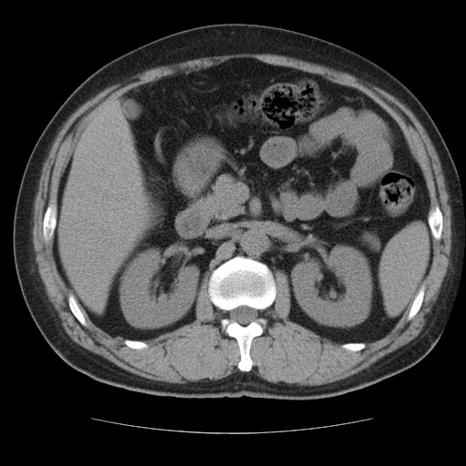
正常膈肌的CT表现

Slide 39
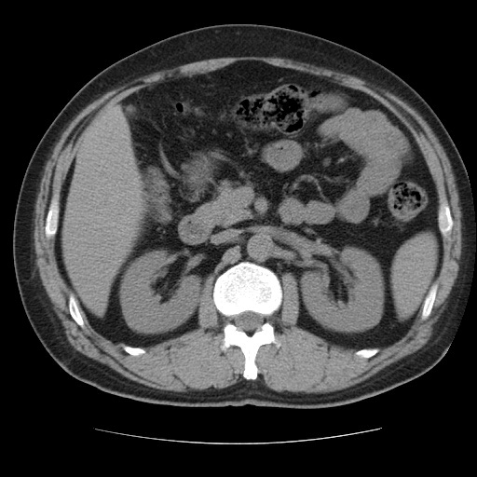
正常膈肌的CT表现

Slide 40
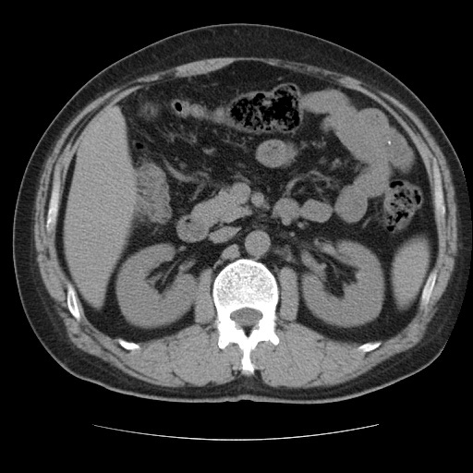
正常膈肌的CT表现

Slide 41
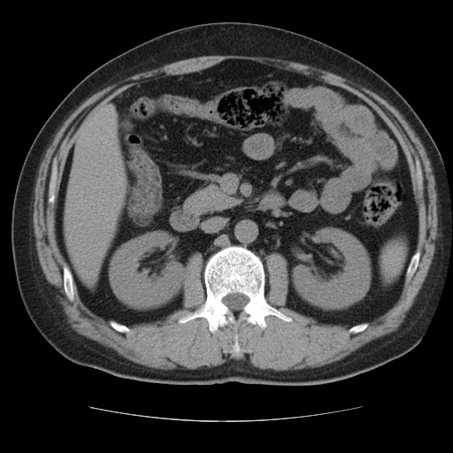
正常膈肌的CT表现

Slide 42
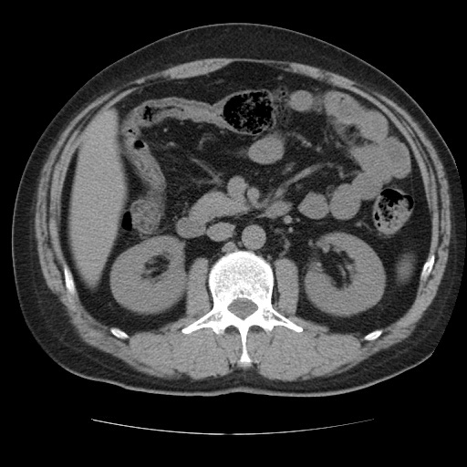
正常膈肌的CT表现

Slide 43
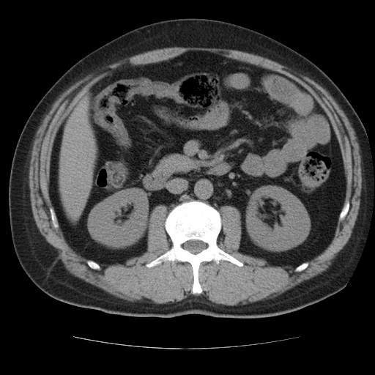
正常膈肌的CT表现

Slide 44
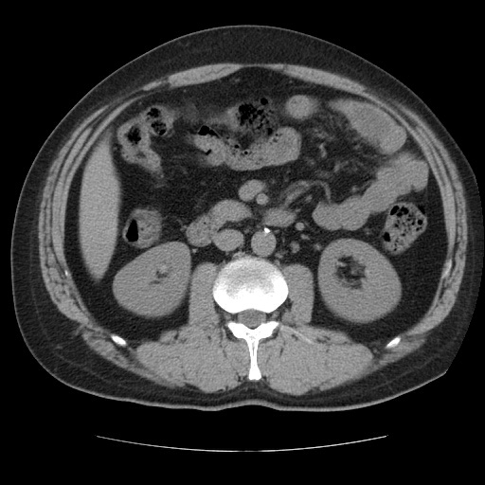
正常膈肌的CT表现

Slide 45
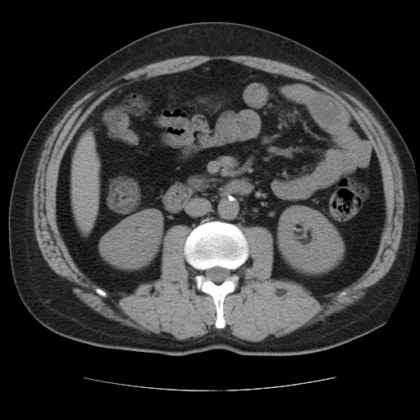
正常膈肌的CT表现

Slide 46
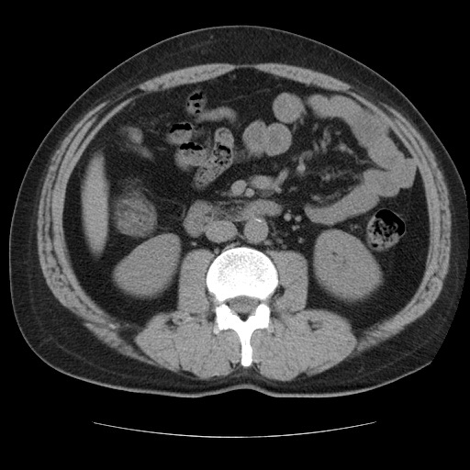
正常膈肌的CT表现

Slide 47
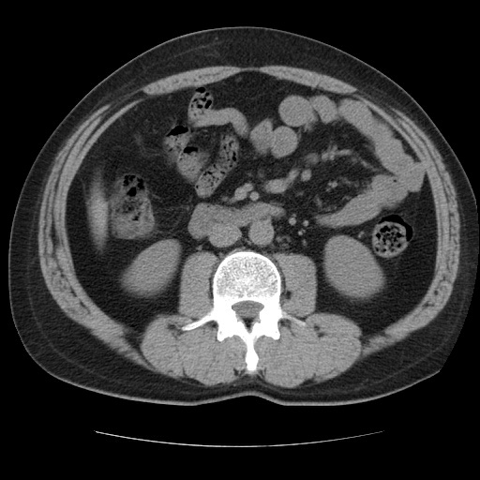
正常膈肌的CT表现

Slide 48

正常膈肌的CT表现

Slide 49

正常连续膈脚

Slide 50

膈脚不均匀肥厚：平扫密度比血管高，增强扫描呈缓慢轻度强化。

Slide 51



膈脚不连续
多结节膈脚
膈脚：结节状膈脚易误为肿大淋巴结

Slide 52

膈肌的解剖---孔
三大裂孔
腔静脉裂孔T8
膈神经
食管裂孔T10
迷走神经
主动脉裂孔T2
胸导管

Slide 53

膈肌的解剖
四个膈孔
两个前下称肋胸骨间隙
(Morgagni氏孔)
两个在后外称胸腹裂孔
(Bochdalek氏孔)
疏松的结缔组织构成,为横膈的较薄弱部位,是膈疝的好发部位
Notes:
Bochdalek博赫达勒克孔
morgagni莫尔加尼

Slide 54


中间弓状韧带综合征
中间弓状韧带肥厚或位置下移，压迫腹腔动脉
患病率：1~2‰，消瘦女性多见，上腹痛
易误诊为消化不良，神经官能症
正常
异常

Slide 55

中间弓状韧带综合征
腹腔镜下中间弓状韧带松解术

Slide 56
膈疝的分类
部位
  食道裂孔疝
  中心腱缺损
  Morgagni疝，胸骨旁疝
  Bochdalek疝，胸腹膜疝
病因
  创伤性膈疝
  先天性
  后天性（老年人，咳嗽、便秘）

Slide 57
食道裂孔疝
食管裂孔疝是膈疝中最常见者，达90%以上
食管裂孔疝多发生于40岁以上
女性（尤其是肥胖的经产妇)多于男性

Slide 58


食道裂孔疝
  Ⅰ型：滑动型食管裂孔疝（最常见，约占70%左右）
  Ⅱ型：食管旁疝（较少见，仅占5%～20%）
  Ⅲ型：混合型食管裂孔疝（此型最少见，约占5%）
Ⅰ型
Ⅱ型
Ⅲ型

Slide 59
临床表现
无症状：多为小型疝
轻度症状：较小的I,II型疝可见
典型的反流症状：胸骨后烧心和反流
并发症状：吞咽梗阻、出血、胃肠扭转和嵌顿引起的梗阻、穿孔和反流引起的气管及肺部炎症

Slide 60


食道裂孔疝
心影后方肿块，边界清，侧位片见液气平。

Slide 61


钡餐造影
滑动性疝
http://www.hon.ch/OESO/books/Vol_5_Eso_Junction/Articles/art098.html
Notes:
上环是食管与膈壶腹上部的交界-A环；中环为食管胃接合部-B环，有时可见粘膜交界的“Z”线；下环为疝出的胃经过膈食管裂孔所产生的狭窄区。

Slide 62


钡餐造影
食道旁疝
混合型
Notes:
短食管型（先天、后天）：胃疝入胸腔，短食管直接与胃相连，没有疝囊形成。
滑动型；发病率最高。多在俯卧右前斜位进行深吸气时出现。典型表现可在横隔上看到三个环形狭窄称为“三环征”。上环是食管与膈壶腹上部的交界-A环；中环为食管胃接合部-B环，有时可见粘膜交界的“Z”线；下环为疝出的胃经过膈食管裂孔所产生的狭窄区。
食管旁型：食管胃结合部仍在膈下，但胃底在食管旁疝入胸腔。
混合型：食管胃结合部、胃底均疝入胸腔。

Slide 63

混合型食道裂孔疝

Slide 64

混合型食道裂孔疝

Slide 65

混合型食道裂孔疝

Slide 66

混合型食道裂孔疝

Slide 67

混合型食道裂孔疝

Slide 68

混合型食道裂孔疝

Slide 69

混合型食道裂孔疝
食道
脂肪组织
胃底

Slide 70

混合型食道裂孔疝

Slide 71

混合型食道裂孔疝

Slide 72

混合型食道裂孔疝

Slide 73

混合型食道裂孔疝

Slide 74

混合型食道裂孔疝
喷门

Slide 75

混合型食道裂孔疝

Slide 76

混合型食道裂孔疝

Slide 77

滑动性食道裂孔疝

Slide 78

滑动性食道裂孔疝

Slide 79

滑动性食道裂孔疝

Slide 80

滑动性食道裂孔疝

Slide 81

滑动性食道裂孔疝

Slide 82

滑动性食道裂孔疝

Slide 83

滑动性食道裂孔疝

Slide 84

滑动性食道裂孔疝

Slide 85

滑动性食道裂孔疝

Slide 86

滑动性食道裂孔疝

Slide 87

滑动性食道裂孔疝

Slide 88

滑动性食道裂孔疝

Slide 89


Slide 90

滑动性食道裂孔疝

Slide 91

Morgagni疝
占膈疝的3%
60%为横结肠
大部分无症状，少数恶心、腹胀
10%发生急性狡窄

Slide 92

Morgagni疝
41岁女性，呼吸困难、心律失常5月，术后恢复
N Engl J Med 2010; 362:e61
Notes:
A 41-year-old woman was evaluated for a 5-month history of dyspnea and cardiac arrhythmia. Chest radiography revealed an enlarged right mediastinum with air content on the right side (Panel A, arrow; and Panel B, lateral view). Thoracic computed tomographic (CT) scans showed a Morgagni's hernia, characterized by an anteromedial diaphragmatic defect, with herniation of the transverse colon and part of the omentum into the thorax (Panels C and D). CT scans also showed that the bowel contents were compressing the right side of the heart. Morgagni's hernias are secondary to congenital defects in the anterior diaphragm. The hernia sac frequently contains the transverse colon with the omentum; more rarely, the stomach, small bowel, or liver is involved. The patient's hernia was laparoscopically reduced (Video), and the diaphragmatic defect was repaired with a composite mesh. Postoperatively, the patient's symptoms resolved. Follow-up thoracic CT confirmed the absence of bowel contents in the thorax (Supplementary Appendix).

Slide 93


Morgagni疝
术前
术后

Slide 94

Morgagni疝
术前
术后
Notes:
莫尔加尼

Slide 95


Bochdalek疝
发病率：0.17%，成年人中以老年人居多
70%发生在右侧，右肺底后方肿块影
70%为脂肪或网膜，其余为实质或空腔脏器
Notes:
博赫达勒克孔

Slide 96
Bochdalek疝
肾囊肿（多囊肾）
Notes:
Bochdalek hernia containing a renal cyst in a patient with autosomal dominant polycystic kidney disease. Axial (a) and coronal (b) CT images show a right Bochdalek hernia containing a renal cyst (arrow) and involving the posterior hemidiaphragm. Note the lack of hemidiaphragm at the focal defect. Bochdalek hernia is typically left sided and results from a developmental defect of the pleuroperitoneal folds or failure of fusion of the folds and transverse septum with the intercostal muscles.

Slide 97

Bochdalek疝
肝脏

Slide 98

Bochdalek疝
脂肪组织
空腔脏器
Notes:
脂肪组织 男69岁，右后胸痛1周
35岁，呼吸困难

Slide 99


中心腱缺损
2010.2，男性64岁，无症状

Slide 100


中心腱缺损
2013.1，67岁，腹痛、呕吐，发热，保守治疗后好转
吸入性肺炎

Slide 101


中心腱缺损
女性，33岁，咳嗽3年，左侧膈肌中心腱先天性缺损约10*8cm大小
http://www.dxy.cn/bbs/thread/16783141#16783141

Slide 102
膈膨升（膈膨出）
先天性：膈肌纤维因发育不良、萎缩
而异常的抬高
后天性：膈神经麻痹造成的膈肌抬高

Slide 103


膈膨升
女性，47
餐后胸闷、腹胀
胃动力药治疗无效
膈肌完整
Visouli AN, Mpakas A, Zarogoulidis P et,al.Video assisted thoracoscopic plication of the left hemidiaphragm in symptomatic eventration in adulthood. J Thorac Dis 2012;4(S1):6-16

Slide 104


先天性膨升 OR 膈肌麻痹？
胸片
透视
矛盾呼吸
Notes:
先天性膨升 OR 膈肌麻痹？难以鉴别

Slide 105

先天性膨升 OR 膈肌麻痹？
有无压迫、损伤
Notes:
Course of the phrenic nerves. (a) Drawing shows the paired phrenic nerves (yellow), which originate from spinal nerves C3–C5 and travel through the neck and mediastinum to reach the diaphragm, where they arborize on the superior and inferior surfaces. (b–e) Axial CT images displayed from superior (b) to inferior (e) show the expected course of the phrenic nerves. The nerves travel with the pericardiophrenic arteries and veins (arrows).

Slide 106




有无压迫、损伤

Slide 107


膈肌麻痹
NSCLC
心脏手术

Slide 108


膈膨升的治疗
膈肌折叠
补片加固
Visouli AN, Mpakas A, Zarogoulidis P et,al.Video assisted thoracoscopic plication of the left hemidiaphragm in symptomatic eventration in adulthood. J Thorac Dis 2012;4(S1):6-16

Slide 109
膈疝和膈膨升（膈膨出）
是隔疝还是膈膨升关键一点是膈肌是连续还是中断，
  隔疝：膈肌出现破损、缺口，导致腹腔脏器通过这个孔进入胸腔
  膈膨升：膈肌因为某种原因变薄、松弛、上抬，而没有出现引起腹腔内容进入胸腔的破裂孔
影像鉴别诊断
  CT重建------疝环
  透视------矛盾呼吸
  胸片
  CT

Slide 110


膈疝与膈膨升难以鉴别
膈疝
膈膨升
角度不同

Slide 111

膈疝与膈膨升难以鉴别
膈疝
膈膨升（男 78岁，胃癌 ）
膈肌连续性
Notes:
膈膨升 男 78岁，胃癌 术前检查，术中发现左膈上抬，未予处理

Slide 112



创伤性膈疝
男， 44岁，因高处坠落摔伤，第4天患者出现血压下降，呼吸困难
右肺压缩明显，横结肠、肝脏向右侧胸腔突入形成膈疝
Notes:
CT表现无特异性，症状少，延迟发生，容易漏诊、误诊。

Slide 113
膈肌肿瘤
少见，报告不到200例
良、恶性肿瘤比例为3 : 2
膈肌最常见的恶性肿瘤为肉瘤
恶性肿瘤依次为纤维肉瘤(9.3%) 、平滑肌肉瘤和其他肉瘤(各4.7%)

Slide 114






男性，46岁
咳嗽、咳痰半年
支气管镜：外压性狭窄
穿刺活检：纤维组织增生性肿瘤伴玻璃样变性，倾向于良性

Slide 115


“右胸腔”孤立性纤维肿瘤
免疫组化标记（I20120622）结果示：肿瘤细胞 CD34（+）、CD99局灶区（+）、CD117（-）、S-100（-）、Vim（+）、Act（-）、CK5/6（-）、CR（-）、WT-1（-）、D2-40（-）、Dog（-）、Bcl-2（+）、Ki-67约5%（+）。
右侧胸腔内可见肿块约35×35×40cm
与右侧膈肌粘连致密，并有营养血管相连

Slide 116


横纹肌肉瘤
3岁，男性，左发现上腹肿块
选择性左膈动脉造影
Imaging of primary rhabdomyosarcoma of the diaphragm
Computerized Medical Imaging and Graphics 24 (2000) 339~342
Notes:
术前能否明确肿瘤来源？

Slide 117
谢谢！

